Slide 1
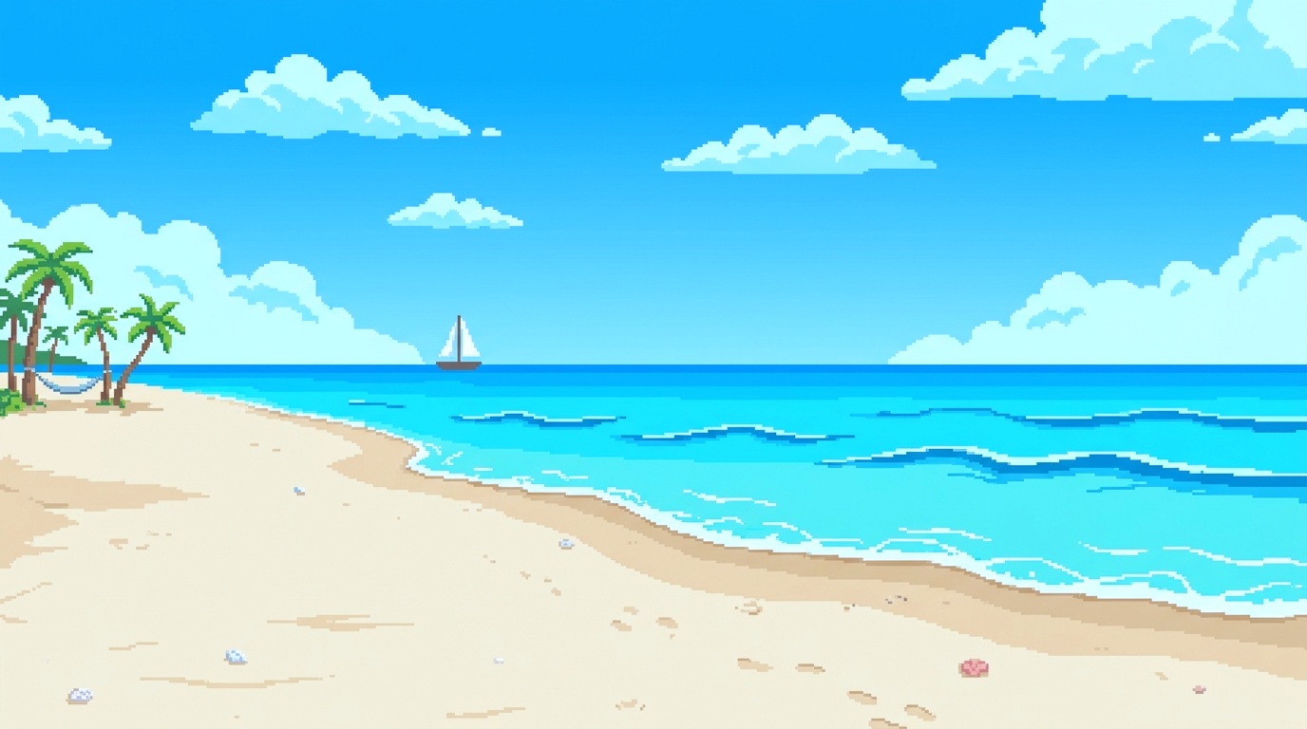
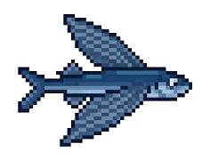
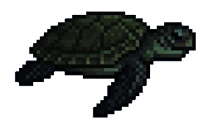


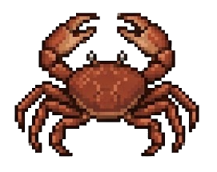
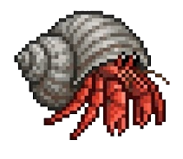
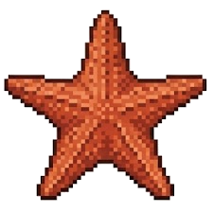
❶ 画面タップで釣りを開始！
[じっと待て…]の表示中は
画面を押さずに待機します。
❷ [一閃！]が出たら即タップ！
赤文字で[一閃！]が出た瞬間に
素早く画面をタップ！
❸ 2分間でハイスコアを目指せ！
大物ほど高いポイントが
手に入ります。
失敗してもペナルティなしで
即再挑戦可能！
～遊び方～

Slide 2
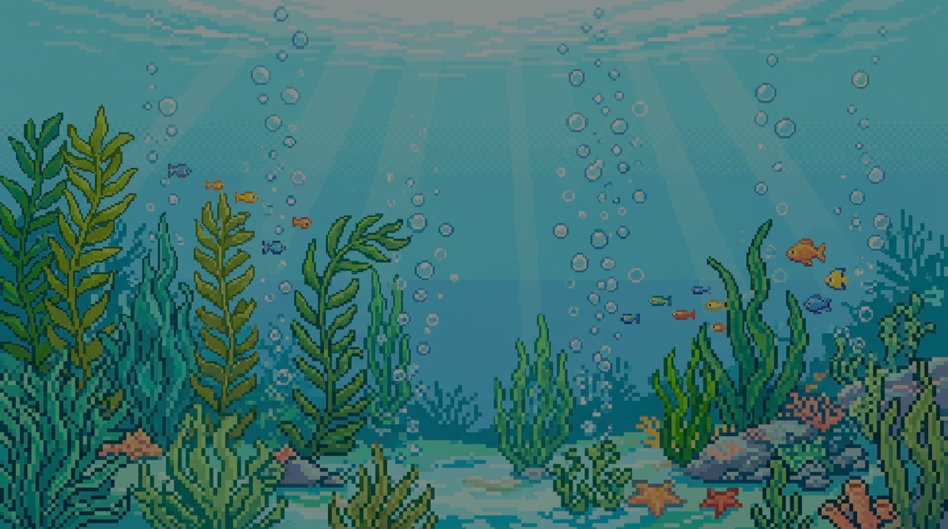
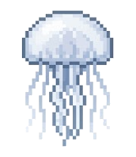
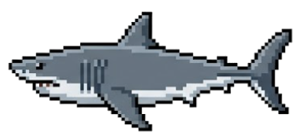

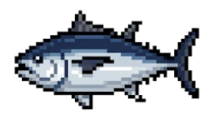
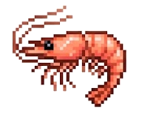
体験版とWeb版の違い
項目 | 会場展示版（PC） | Web完全版（スマホ対応）
プレイ時間 | 制限時間 約３分 （タイムアタック） | 無制限（ハマりすぎ注意）
操作方法 | マウスでクリック | 画面タップ操作
画面 | スマホの縦画面（PC） | スマホの縦画面
※どちらも無料です！
Web完全版はこちら
Web完全版のURL：https://aishikawa-byte.github.io/fishing-game/

Slide 3
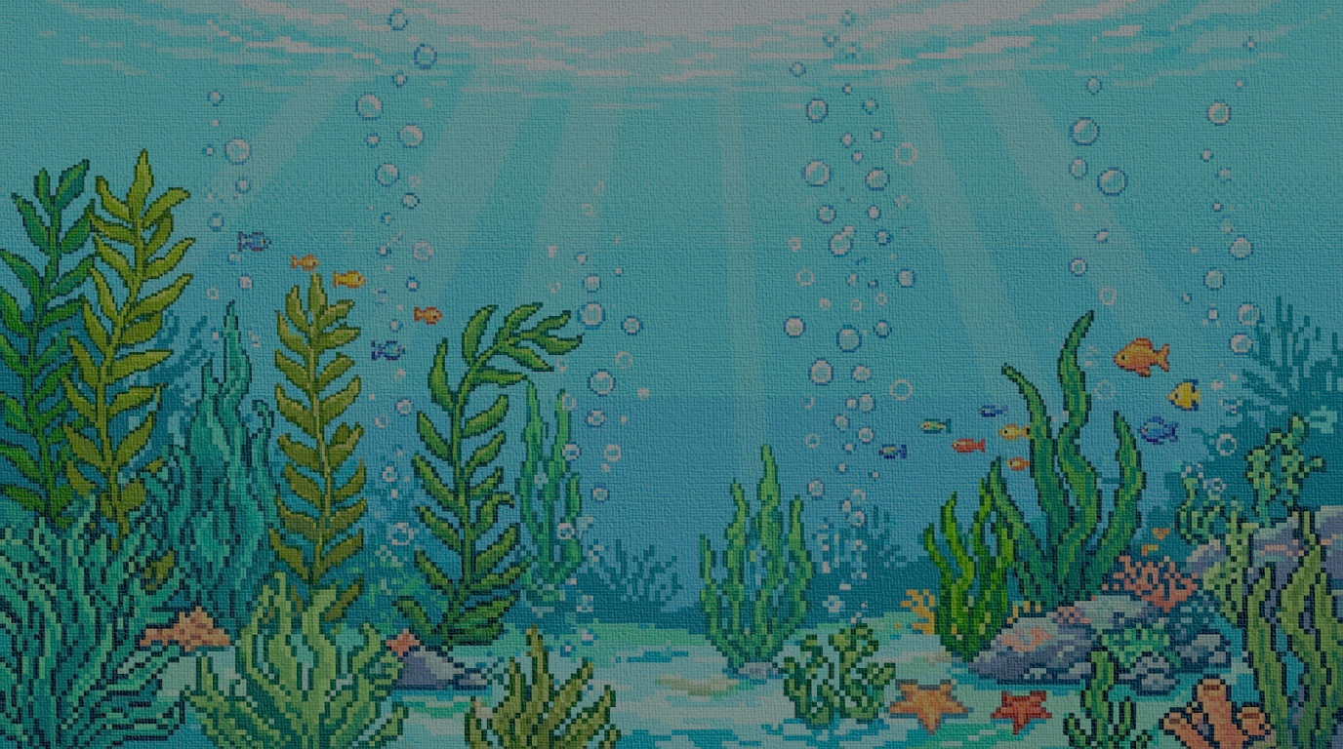
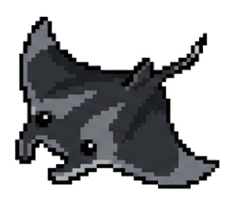
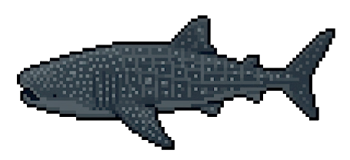
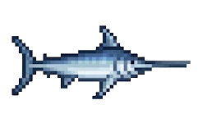
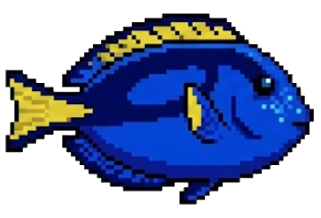
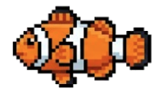
使用技術・制作裏話など…
制作に使用した技術
・HTML,CSS,JSのファイル
・Gemini AI
・(Visual Studio Code)
以上！
工夫・頑張ったところ
・誰でもプレイできるように、
タップ操作のみ、
また、魚の種類や特徴を
学ぶことができるようにしました。
・画像ファイルが300枚以上、
使用されています。
Geminiを使用し、
魚の画像を生成するとき、
一度に３種類ほど生成し、
効率化しました。
～制作の重要点～
自分が満足できるか
簡単に
作れるか
楽しんで
もらえるか
～親切さ～
制作期間
合計３日間！

Slide 4
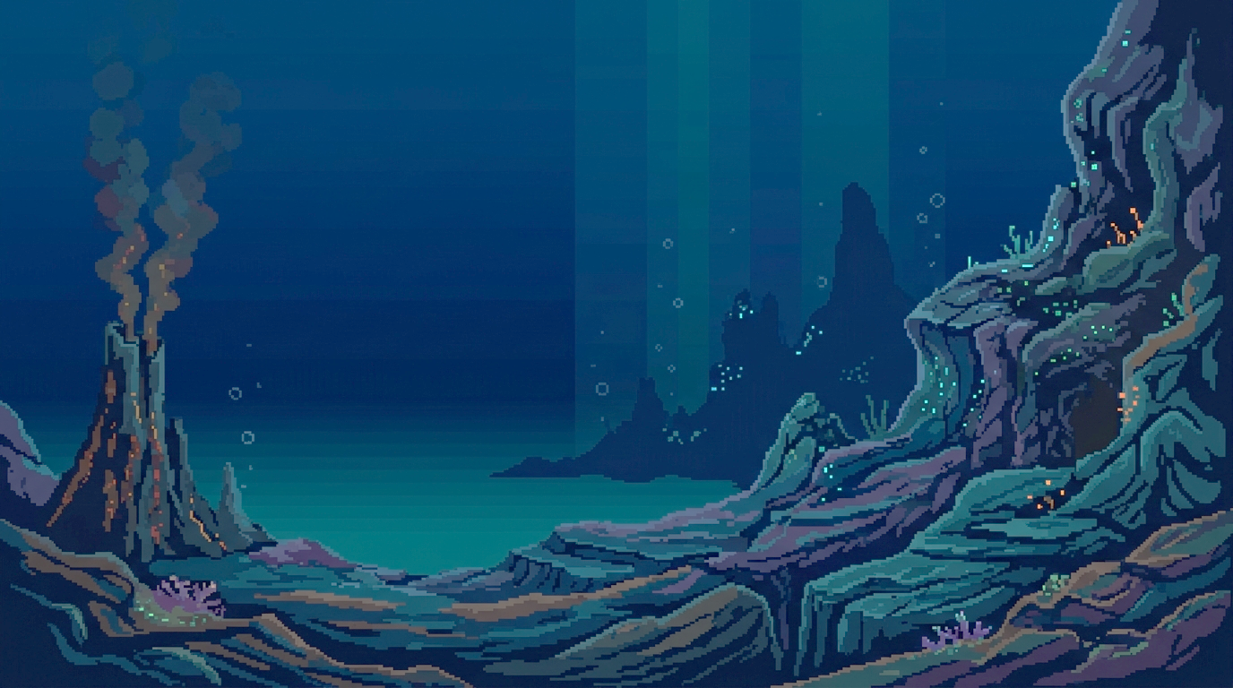
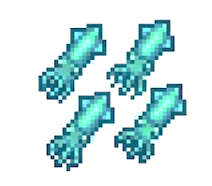
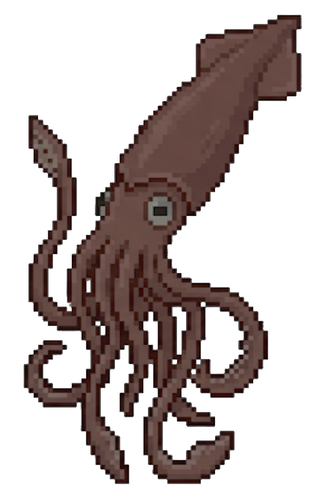
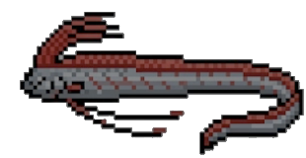
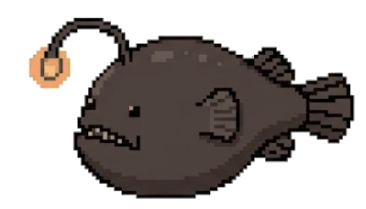
～アプリとしてインストールする方法～
Android（Chrome）の場合
１．ゲームを開く（QR）
２．画面右上にある 「⋮」
（3点リーダー） をタップする
３．メニューから
「ホーム画面に追加」
（または
「アプリをインストール」）を
選択する
４．確認画面が出たら 「追加」
（または「インストール」）を
タップする
iPhone / iPadの場合
１．ゲームを開く（QR）
２．アドレスバーの右側にある
共有ボタンをタップする
３．メニューを下にスクロールし、
「ホーム画面に追加」 を
タップする
４．右上の 「追加」 をタップする

Slide 5
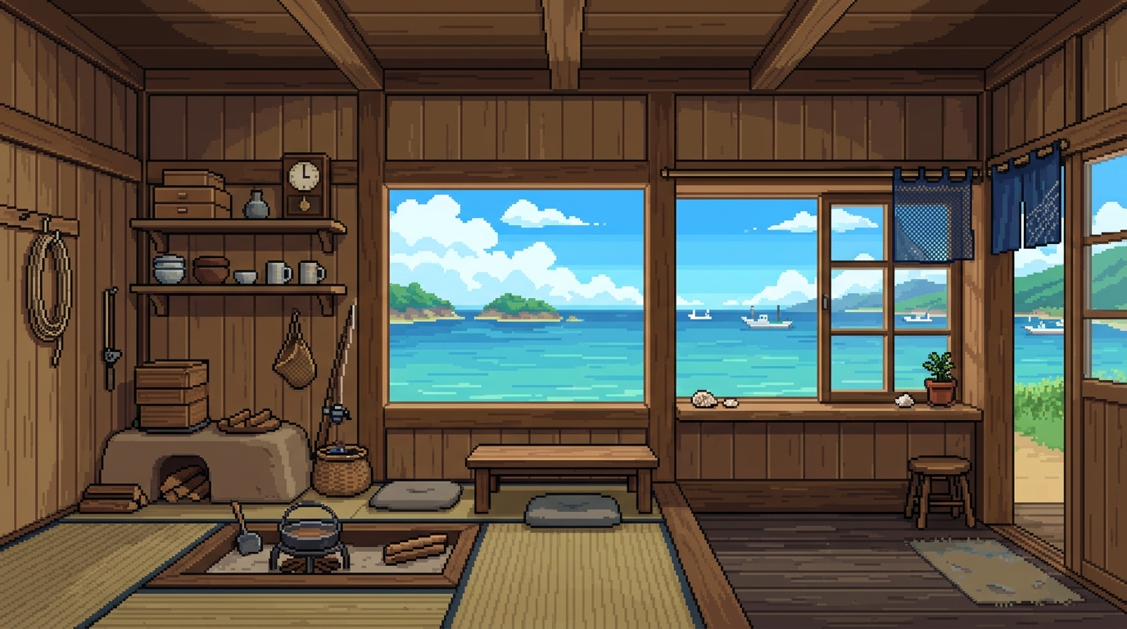

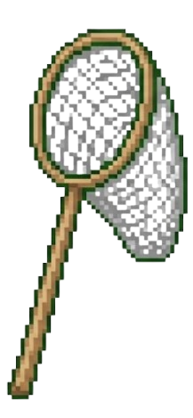
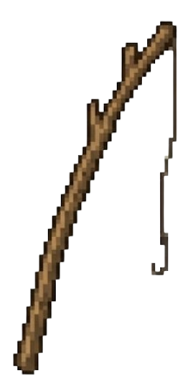
～Formsアンケート～
１分で終わる！
アンケート＆感想募集中！
スマホで読み取ってください♪

